Slide 1
SISTEMAS OPERACIONAIS
Aula 3 – Entrada e Saida aplicada a sofware

Slide 2
As metas gerais do software de entrada e saída é organizar o software como uma série de camadas, com as mais baixas preocupadas em esconder as peculiaridades do hardware das mais altas e estas últimas preocupadas em apresentar uma interface amigável, limpa e simples aos usuários.

Slide 3
Metas do Software de E/S
Um conceito muito importante no projeto de software de E/S é conhecido por independência de dispositivo. Isso significa que é possível escrever um programa que faça a leitura em um disquete, CD-Rom, disco rígido, etc sem que seja necessário modificar os programas para cada tipo de dispositivo diferente.
Cabe ao SO cuidar dos problemas causados pelo fato de que esses dispositivos realmente são diferentes e requerem drivers de dispositivo diferentes para realmente gravar os dados no dispositivo de saída.

Slide 4
Metas do Software de E/S
Outra meta é a atribuição uniforme de nomes, onde o nome de um arquivo ou de um dispositivo deve ser simplesmente uma string ou um número inteiro e não depender do dispositivo de nenhuma maneira.
No UNIX todos os discos podem estar integrados juntos na hierarquia do sistema de arquivos de maneiras arbitrárias para que o usuário não precise saber qual nome correspondente a qual dispositivo.
Exemplo: um CD Rom montado no diretório /usr/ICEC/backup. Outra questão muito importante é o tratamento de erros que deve ser realizado o mais próximo possível do hardware.

Slide 5
Metas do Software de E/S
Se a controladora descobrir um erro de leitura, ela deve tentar corrigir o erro, se puder, caso contrário o driver de dispositivo deverá tratá-lo lendo o bloco novamente.
Muitos erros são transitórios, às vezes causado apenas por sujeita na mídia. Somente quando as camadas mais baixas não conseguem resolver o problema é que as camadas mais altas devem ser informadas.

Slide 6
Metas do Software de E/S
Outro fator são as transferências síncronas (bloqueio) e assíncronas (interrupção).
Em geral a E/S é assíncrona
  – a CPU inicia a transferência e segue adiante para fazer outra coisa até a interrupção chegar.
  Os programas dos usuários utilizam muito a transferência síncrona - depois de um comando READ, por exemplo, o programa é automaticamente suspenso até que os dados estejam disponíveis no buffer.
  O SO tenta fazer com que as operações baseadas em interrupção pareçam bloqueios para o usuário. Por fim, um último fator preponderante de software de E/S são os dispositivos compartilhados e os dedicados que faz com que o SO precise saber como tratar uns e outros sem causar problemas.

Slide 7
Metas do Software de E/S
Todas as metas podem ser alcançadas estruturando o software de E/S em quatro camadas:
  Manipuladores de Interrupções
  Drivers de Dispositivo
  Software de SO independente de dispositivo
  Software de nível de usuário

Slide 8
Manipuladores de Interrupções
O manipulador ou tratador de interrupções é uma parte do SO que cuida do tratamento das interrupções.
As interrupções devem ficar bem ocultas dentro de um SO. Para isso, é preciso ter cada processo que inicia uma operação de E/S bloqueado até que a E/S tenha-se completado e a interrupção tenha ocorrido.
Para isso é necessário executar uma rotina de tratamento de interrupção propriamente dita e chamar o escalonador para decidir o próximo processo a executar (Semáforos).

Slide 9
Drivers de Dispositivo
Todo código dependente de dispositivo deve estar nos drives de dispositivo. Estes devem tratar de um tipo de dispositivo, ou uma classe de dispositivos. Exemplo: Um único driver de terminal.
O drivers de disco de disco é a única parte do sistema operacional que sabe quantos registradores tal controladora de disco tem e para o que eles são utilizados. Sozinho ele sabe tudo sobre setores, trilhas cilindros, cabeçotes, movimento de braço, fatores de intercalação, unidades de motor, etc no trabalho de fazer o disco funcionar adequadamente.

Slide 10
Drivers de Dispositivo
Em termos gerais, o trabalho de um driver de dispositivo é aceirar solicitações abstratas do software independente de dispositivo acima dele e cuidar para que a solicitação seja executada.

Slide 11
Drivers de Dispositivo
No geral, o trabalho de um driver de dispositivo é aceitar solicitações abstratas do software independente de dispositivo acima dele e cuidar para que a solicitação seja executada.
Para que isso seja executado em um disco, o primeiro passo é traduzi-la de um termo abstrato para um termo concreto – isso significa descobrir onde no disco o bloco requerido realmente está e em seguida gravar nos registradores de dispositivos da controladora. Para que esse trabalho ocorra é necessária a emissão de alguns comando, estes por sua vez após a consecução do comando ele bloqueia a si próprio até que as interrupções entrem para desbloqueá-lo.

Slide 12
Software de SO independente de dispositivo
Embora parte do software de E/S seja específico de dispositivo, uma grande parte dele é independente de dispositivo. Esta divisão depende do sistema, visto que algumas funções que poderiam ser feitas de uma maneira independente de dispositivo podem, na realidade, ser feitas nos drivers.

Slide 13
Software de SO independente de dispositivo
Funções geralmente realizadas pelo software independente de dispositivo:
  Interfaceamento uniforme para drivers de dispositivo;
  Nomeação de dispositivo;
  Proteção de dispositivo;
  Fornecimento de um tamanho de bloco independente de dispositivo;
  Bufferização;
  Alocação de armazenamento em dispositivos de bloco;
  Atribuição e liberação de dispositivos dedicados;
  Informe de erros.

Slide 14
Software de SO independente de dispositivo
No MINIX a maioria do software independente de dispositivo é parte do sistema de arquivos. Sua função básica é executar as funções de E/S que são comuns para todos dispositivos e oferecer uma interface uniforme para o software de nível de usuário.
Cuida ainda de realizar o mapeamento de nomes simbólicos de dispositivos e de sua proteção. O sistema impede que os usuários acessem dispositivos aos quais eles não têm direitos de acesso.

Slide 15
Software de SO independente de dispositivo
No UNIX, um esquema mais flexível é utilizado. Os arquivos especiais correspondentes aos dispositivos de E/S são protegidos pelos bits rux normais. O administrador de sistema pode, então, configurar as permissões adequadas para cada dispositivo.
Discos diferentes podem ter tamanhos de setor diferentes. Cabe ao software independente de dispositivo esconder esse fato e oferecer um tamanho uniforme de bloco.

Slide 16
Software de SO independente de dispositivo
A bufferização também é uma questão, tanto para dispositivos de bloco como para os de caractere. A entrada de teclado que chega antes de ser necessária também requer bufferização.

Slide 17
Software de SO independente de dispositivo
tratamento de erros, de modo geral, é feito pelos drivers.
A maioria dos erros é altamente dependente do dispositivo; então, somente o driver sabe o que fazer (ex.: tentar novamente, ignorar, pane).
Um erro típico é causado por um bloco de disco danificado que não pode ser mais lido.
Depois que o driver tentou ler o bloco um certo número de vezes, ele desiste e informa ao software independente de dispositivo.

Slide 18
Software de SO independente de dispositivo
A maneira como o erro é tratado daqui é independente de dispositivo.
Se o erro ocorreu durante a leitura de um arquivo de usuário, pode ser suficiente informar o erro ao processo que registrou a leitura.
Entretanto, se ele ocorreu durante a leitura de uma estrutura de dados crítica do sistema, como o bloco que contém o mapa de bits mostrado quais blocos estão livres, o sistema operacional não pode ter outras escolha senão imprimir uma mensagem de erro e terminar.

Slide 19
Software de E/S no Espaço do Usuário
Embora a maioria do software de E/S esteja dentro do SO, uma pequena parte consiste em bibliotecas vinculadas em programas de usuário e até mesmo programas inteiros que executam fora do kernel.
Uma biblioteca-padrão de E/S contém diversos procedimentos que envolvem E/S e todas executam como parte de programas de usuário. Contudo, nem todo software de E/S no nível de usuário consistem em procedimentos de biblioteca.

Slide 20
Software de E/S no Espaço do Usuário
Um exemplo é o sistema de spool. Fazer spool é uma técnica de lidar com dispositivos dedicados de E/S em um sistema de multiprogramação.
Embora pudesse ser uma técnica fácil deixar que qualquer processo de usuário abrir o arquivo especial de caractere para a impressora, suponha que um processo abrisse-o e, então não fizesse nada durante horas. Nenhum outro processo poderia imprimir qualquer coisa.

Slide 21
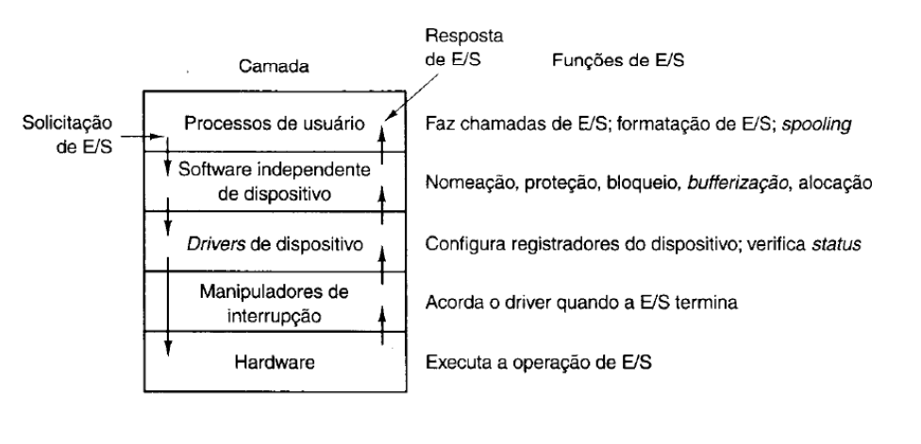
Software de E/S no Espaço do Usuário

Slide 22
Software de E/S no Espaço do Usuário
A técnica de spool não utilizada somente para impressoras.
Ela também é utilizada em outras situações, como transferência de arquivos. A figura anterior resume o sistema de E/S, mostrando todas as camadas e as principais funções de cada uma. As setas mostram o fluxo de controle:

Slide 23
Software de E/S no Espaço do Usuário
Quando um programa de usuário tenta ler um bloco de um arquivo, por exemplo, o SO é invocado para executar a chamada.
O software independente de dispositivo olha no cache de blocos, por exemplo. Se o bloco necessário não estiver aí, ele chama o driver de dispositivo para enviar a solicitação ao hardware. O processo, então, é bloqueando até que operação de disco seja concluída.

Slide 24
Software de E/S no Espaço do Usuário
Quando o disco termina, o hardware gera uma interrupção. O manipulador de interrupções é executado para descobrir o que aconteceu, isto é, qual dispositivo quer atenção imediatamente.
Então, ele extrai o status do dispositivo e acorda o processo adormecido para terminar a solicitação de E/S e deixar o processo de usuário continuar.

Slide 25
Questiónario
Explique as 4 Camadas de gerenciamento de E/S

